Slide 1

LRU, LFU, NUR
Jiwon oh

Slide 2
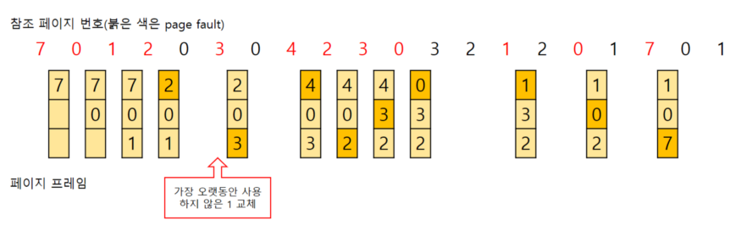
LRU =>Least Recently Used
가장 오랫동안 사용되지 않은 페이지를 제거하는 알고리즘
가장 오랫동안 사용되지 않은 페이지는 앞으로 사용할 확률이 적다는 가정 하에 사용.

Slide 3
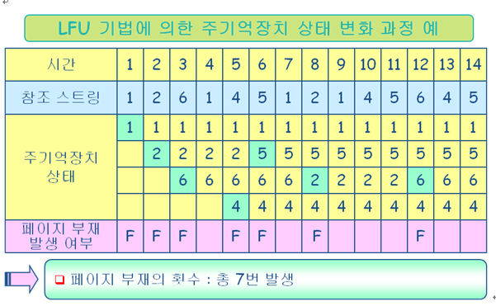
LFU => Least Frequently Used
가장 적은 참조 횟수를 갖는 페이지를 교체
주기억장치에 적재되어 있는 페이지들에 대해 참조된 횟수를 기준으로 교체될 페이지를 선정하는 기법
참조될 가능성이 많음에도 불구하고 횟수에 의한 방법이므로 최근에 사용된 프로그램은 교체시킬 가능성이 있고, 해당 횟수를 증가시키므로 오버헤드발생
.

Slide 4
NUR => NOT USED RECENTLY
LRU와 비슷, 최근에 사용하지 않은 페이지를 기준으로 교체한다.
최근에 사용 여부를 확인하기 위해 참조 비트와 변형 비트를 사용한다.
구체적인 우선순위는
1 참조, 변형 2. 참조, 변형x. 3.참조x, 변형, 4. 참조x. 변형x
참조 비트 : 페이지가 참조되지 않았을때는 0, 호출되었을때는 1로 지정
변형 비트 : 페이지 내용이 변경되지 않았을때는 0, 변경되었을때는 1로 지정
이 알고리즘은 하드웨어적인 자원으로 동작하기 떄문에 LRU에 비해 교체 페이지의 선정이 훨씬 빠르게 결정된다. 따라서, 대부분의 시스템에서 페이지 교체 알고리즘으로 클럭 알고리즘을 채택한다.
.

